Slide 1
Classifier Evaluation Metrics

Slide 2
Content
Confusion Matrix
True Positive (TP), True Negative (TN)
False Positive (FP), False Negative (FN)
Precision and Recall
F-Measure
ROC Curve and AUC

Slide 3
Confusion Matrix
ID | Actual | Predicted
1 | spam | spam
2 | spam | spam
3 | normal | normal
4 | normal | spam
5 | spam | spam
6 | spam | spam
7 | normal | spam
8 | spam | normal
9 | normal | normal
10 | normal | normal
11 | spam | spam
12 | spam | spam
13 | spam | normal
14 | spam | normal
15 | normal | normal
Actual | normal | spam
Predicted
normal | True Positive | False Positive
spam | False Negative | True Negative
ที่มา : http://dataminingtrend.com/2014/classifier_evaluation_metrics/

Slide 4
True Positive
ID | Actual | Predicted
1 | spam | spam
2 | spam | spam
3 | normal | normal
4 | normal | spam
5 | spam | spam
6 | spam | spam
7 | normal | spam
8 | spam | normal
9 | normal | normal
10 | normal | normal
11 | spam | spam
12 | spam | spam
13 | spam | normal
14 | spam | normal
15 | normal | normal
Actual | normal | spam
Predicted
normal | 4 | False Positive
spam | False Negative | True Negative

Slide 5
True Negative
ID | Actual | Predicted
1 | spam | spam
2 | spam | spam
3 | normal | normal
4 | normal | spam
5 | spam | spam
6 | spam | spam
7 | normal | spam
8 | spam | normal
9 | normal | normal
10 | normal | normal
11 | spam | spam
12 | spam | spam
13 | spam | normal
14 | spam | normal
15 | normal | normal
Actual | normal | spam
Predicted
normal | 4 | False Positive
spam | False Negative | 6

Slide 6
False Positive
ID | Actual | Predicted
1 | spam | spam
2 | spam | spam
3 | normal | normal
4 | normal | spam
5 | spam | spam
6 | spam | spam
7 | normal | spam
8 | spam | normal
9 | normal | normal
10 | normal | normal
11 | spam | spam
12 | spam | spam
13 | spam | normal
14 | spam | normal
15 | normal | normal
Actual | normal | spam
Predicted
normal | 4 | 3
spam | False Negative | 6

Slide 7
False Negative
ID | Actual | Predicted
1 | spam | spam
2 | spam | spam
3 | normal | normal
4 | normal | spam
5 | spam | spam
6 | spam | spam
7 | normal | spam
8 | spam | normal
9 | normal | normal
10 | normal | normal
11 | spam | spam
12 | spam | spam
13 | spam | normal
14 | spam | normal
15 | normal | normal
Actual | normal | spam
Predicted
normal | 4 | 3
spam | 2 | 6

Slide 8
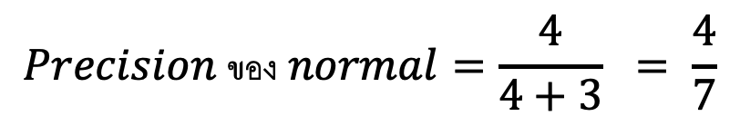
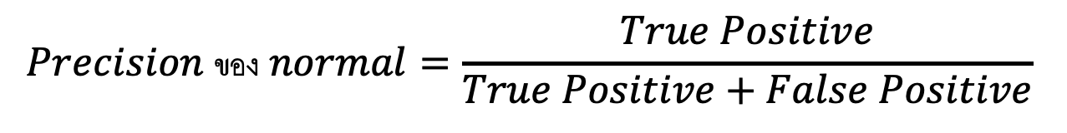
Precision ของ normal
Actual | normal | spam
Predicted
normal | 4 (True Positive) | 3 (False Positive)
spam | 2 (False Negative) | 6 (True Negative)
$$Precision ของ normal=\frac{True Positive}{True Positive+False Positive}$$
$$Precision ของ normal=\frac{4}{4+3} = \frac{4}{7}$$

Slide 9
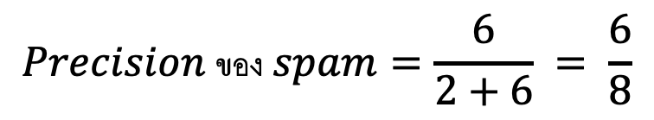
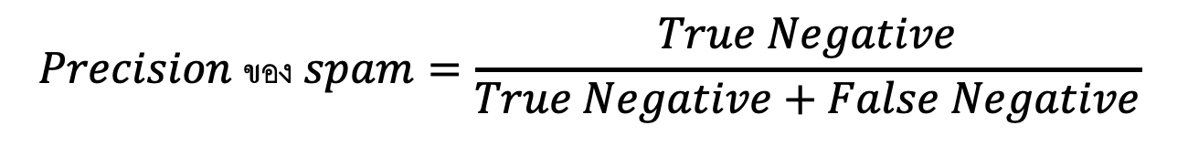
Precision ของ spam
Actual | normal | spam
Predicted
normal | 4 (True Positive) | 3 (False Positive)
spam | 2 (False Negative) | 6 (True Negative)
$$Precision ของ spam=\frac{True Negative}{True Negative+False Negative}$$
$$Precision ของ spam=\frac{6}{2+6} = \frac{6}{8}$$

Slide 10
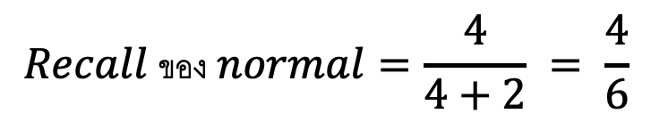
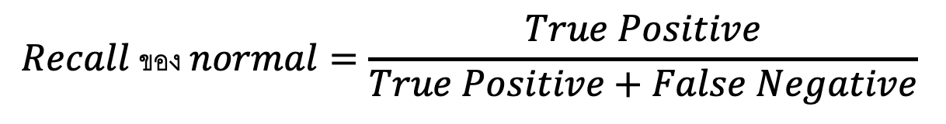
Recall ของ normal
Actual | normal | spam
Predicted
normal | 4 (True Positive) | 3 (False Positive)
spam | 2 (False Negative) | 6 (True Negative)
$$Recall ของ normal=\frac{True Positive}{True Positive+False Negative}$$
$$Recall ของ normal=\frac{4}{4+2} = \frac{4}{6}$$

Slide 11
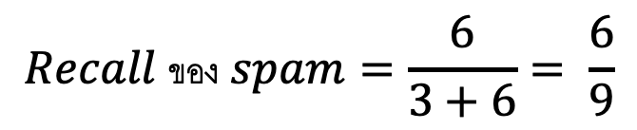
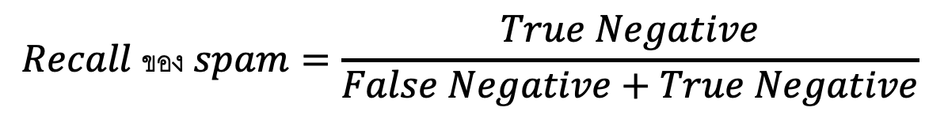
Recall ของ spam
Actual | normal | spam
Predicted
normal | 4 (True Positive) | 3 (False Positive)
spam | 2 (False Negative) | 6 (True Negative)
$$Recall ของ spam=\frac{True Negative}{False Negative+True Negative}$$
$$Recall ของ spam=\frac{6}{3+6}= \frac{6}{9}$$

Slide 12
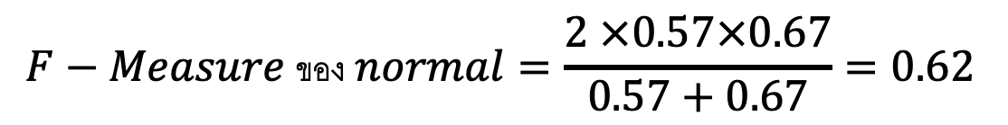
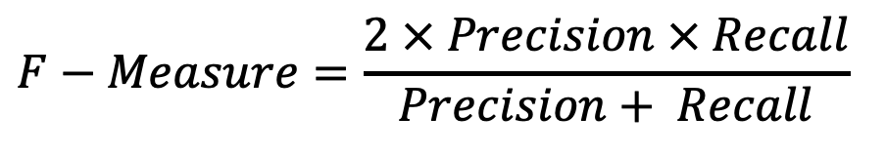
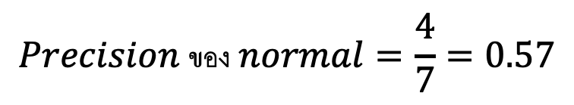
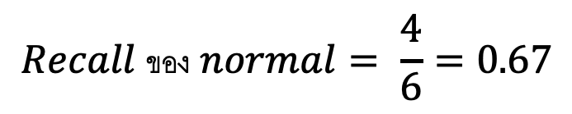
F-Measure ของ normal
F-Measure คือ ค่าเฉลี่ยของ Precision และ Recall
$$F−Measure=\frac{2 × Precision × Recall}{Precision+ Recall}$$
$$Precision ของ normal=\frac{4}{7}=0.57$$
$$Recall ของ normal= \frac{4}{6}=0.67$$
$$F−Measure ของ normal=\frac{2 ×0.57×0.67}{0.57+0.67}=0.62$$

Slide 13
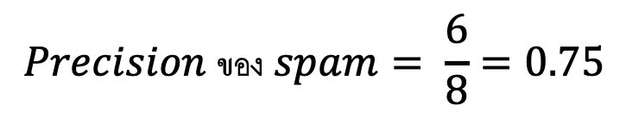
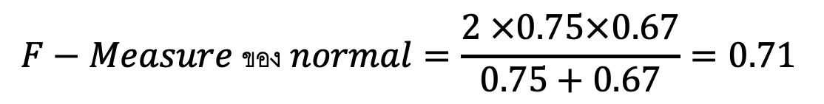
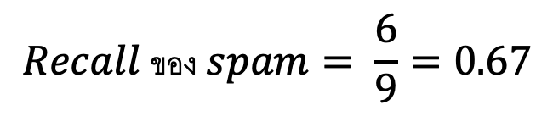
F-Measure ของ spam
F-Measure คือ ค่าเฉลี่ยของ Precision และ Recall
$$F−Measure=\frac{2 × Precision × Recall}{Precision+ Recall}$$
$$Precision ของ spam= \frac{6}{8}=0.75$$
$$Recall ของ spam= \frac{6}{9}=0.67$$
$$F−Measure ของ normal=\frac{2 ×0.75×0.67}{0.75+0.67}=0.71$$

Slide 14
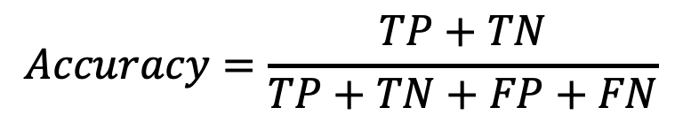
Accuracy
ความแม่นยำของโมเดล
Actual | normal | spam
Predicted
normal | True Positive | False Positive
spam | False Negative | True Negative
$$Accuracy=\frac{TP+TN}{TP+TN+FP+FN}$$

Slide 15
ROC Curve and AUC
สมมุติว่า มีข้อมูลการตรวจโรคจากสาร 2 ชนิดคือ สาร a และสาร b จำนวน 1000 คน แสดงผลได้ดังนี้
ผลเป็นบวก (เป็นโรค)
ผลเป็นลบ (ไม่เป็นโรค)
ปริมาณสาร b
ปริมาณสาร a
ที่มา : https://phyblas.hinaboshi.com/20171016

Slide 16
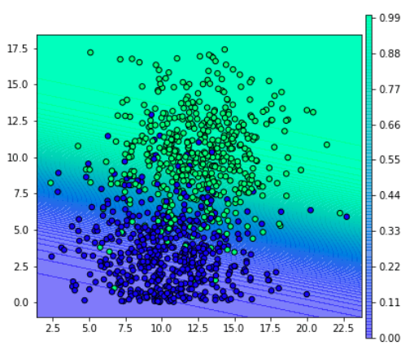
ROC Curve and AUC
สร้างโมเดล ML ขึ้นมาตัวหนึ่งเพื่อทำนายว่าถ้าตรวจพบปริมาณสาร a และสาร b เท่านี้จะเป็นโรคหรือไม่
ระดับความน่าจะเป็นของการเป็นโรค
ปริมาณสาร b
ปริมาณสาร a
ที่มา : https://phyblas.hinaboshi.com/20171016

Slide 17
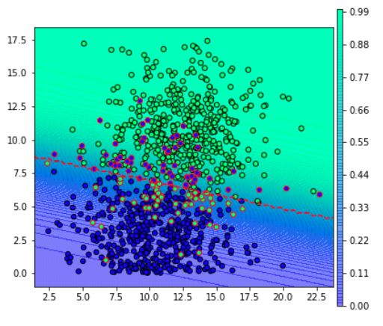
ROC Curve and AUC
โดยทั่วไป มักตัดสินให้ผลที่มีค่าความน่าจะเป็นมากกว่า 0.5 เป็นผลเป็นบวก (เป็นโรค) (threshold = 0.5)
ปริมาณสาร b
จุดที่ล้อมกรอบสีแดงคือข้อมูลที่ถูกทำนายผิด
ปริมาณสาร a
ที่มา : https://phyblas.hinaboshi.com/20171016

Slide 18
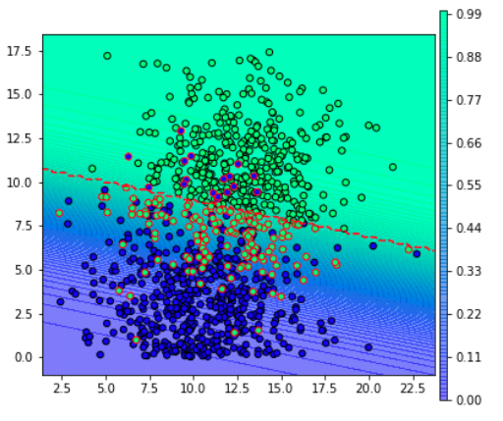
ROC Curve and AUC
ถ้าปรับค่าความน่าจะเป็นที่ใช้ตัดสินเป็น 0.8 (threshold = 0.8)
ปริมาณสาร b
ผลที่ทำนายว่าเป็นบวกมีจำนวนลดลง
ปริมาณสาร a
ที่มา : https://phyblas.hinaboshi.com/20171016

Slide 19
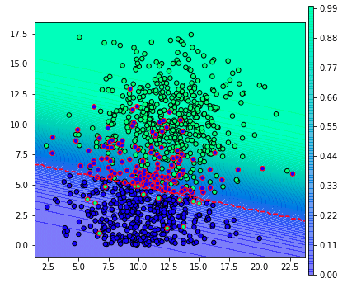
ROC Curve and AUC
แต่ถ้าปรับค่าความน่าจะเป็นที่ใช้ตัดสินเป็น 0.2 (threshold = 0.2)
ปริมาณสาร b
ผลที่ทำนายว่าเป็นลบลดลงแทน
ปริมาณสาร a
ที่มา : https://phyblas.hinaboshi.com/20171016

Slide 20
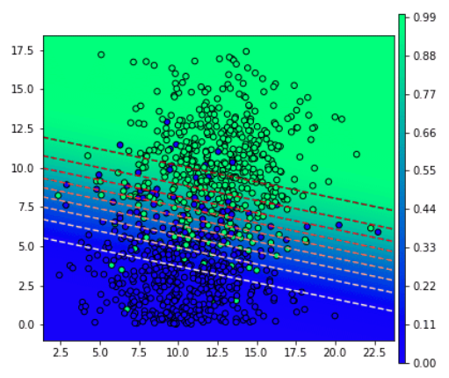
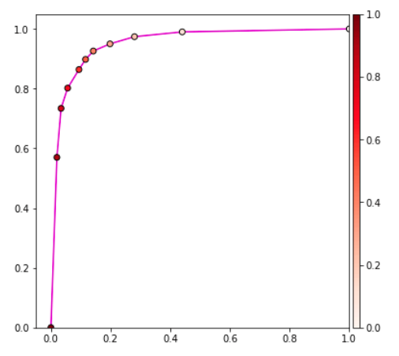
ROC Curve and AUC
การปรับค่าความน่าจะเป็นที่ใช้ตัดสินหรือ threshold ทำให้ TP rate และ FP rate เปลี่ยนแปลง
ถ้านำข้อมูลนี้มาวาดกราฟแสดงความสัมพันธ์ระหว่างค่า threshold กับค่าTP rate และ FP rate จะได้ดังนี้
ปริมาณสาร b
TP rate
ปริมาณสาร a
FP rate
ที่มา : https://phyblas.hinaboshi.com/20171016

Slide 21
ROC Curve and AUC
กราฟนี้จะเรียกว่า ROC Curve หรือ Receiver Operating Characteristic curve
ค่าพื้นที่ใต้กราฟจะเรียกว่า AUC (area under curve)
TP rate
FP rate
ที่มา : https://phyblas.hinaboshi.com/20171016

Slide 22
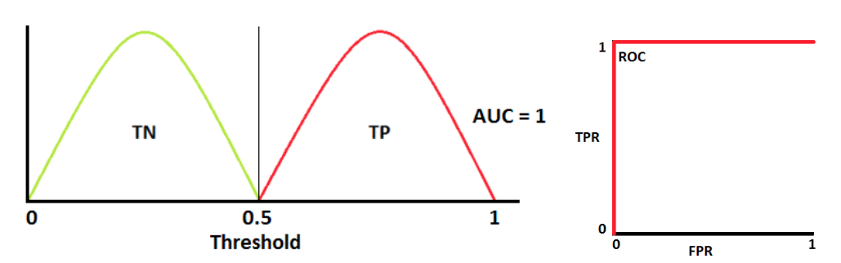
ROC Curve and AUC
ที่มา :Understanding AUC - ROC Curve (https://towardsdatascience.com/understanding-auc-roc-curve-68b2303cc9c5)

Slide 23
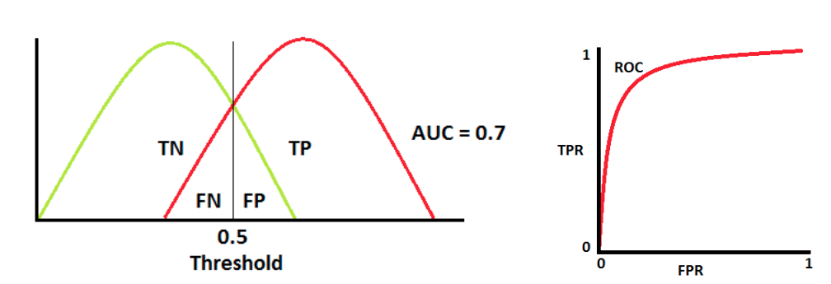
ROC Curve and AUC
ที่มา :Understanding AUC - ROC Curve (https://towardsdatascience.com/understanding-auc-roc-curve-68b2303cc9c5)

Slide 24
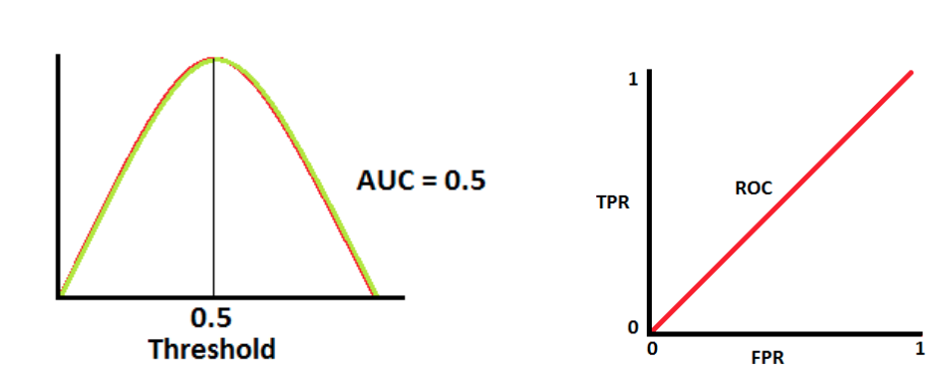
ROC Curve and AUC
ที่มา :Understanding AUC - ROC Curve (https://towardsdatascience.com/understanding-auc-roc-curve-68b2303cc9c5)

Slide 25
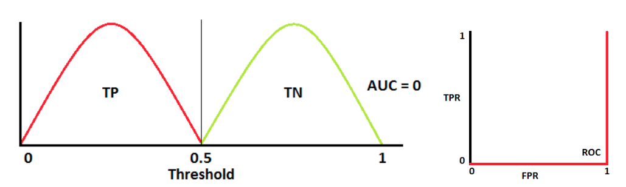
ROC Curve and AUC
ที่มา :Understanding AUC - ROC Curve (https://towardsdatascience.com/understanding-auc-roc-curve-68b2303cc9c5)

Slide 26
ROC Curve and AUC
AUC = 0.50 : ไม่ต่างกับการเดาสุ่ม
AUC > 0.70 : เกณฑ์มาตรฐานสำหรับโมเดลส่วนใหญ่
AUC > 0.80 : โมเดลทำงานได้ดี
AUC > 0.90 : โมเดลทำงานได้ดีมาก

